Slide 1

SÉANCE D’ INFORMATION POUR CHOIX DE STAGES OBLIGATOIRES
Dr Hung Q. Ly
Directeur de l’externat, Campus MTL
Dr Nancy Thériault
Directrice de l’externat, Campus Mauricie
Francis Paré
Conseiller en architecture de solutions
Technologies de l’information, Solutions d’affaires institutionnelles

Slide 2
AGENDA
Introduction
Parcours et structure de l’externat
Contraintes à respecter
Système de gestion des choix
Conclusion

Slide 3

C’EST BIENTÔT UN GRAND DÉPART POUR VOUS!!

Slide 4

INTRODUCTION À L’EXTERNAT
Est une période intense d’apprentissage remplie de TRANSITION et de FORMATION CLINIQUE
Se déroule en grande partie soit en MILIEUX CLINIQUES OU HOSPITALIERS

Slide 5

INTRODUCTION À L’EXTERNAT
Est une FORMATION DE BASE servant à préparer l’externe pour tous les types de residences.
Est un apprentissage CENTRÉ SUR LE PATIENT et les diverses compétences transversales à acquérir avec une vision de GÉNÉRALISME en médecine.

Slide 6

Choix des stages obligatoires
Courriel d’information
28 Février 2025
Session d’information
13 mars 2025
Choix des préférences de stage
14-19 mars 2025

Slide 7
PARCOURS & STRUCTURE
Externat

Slide 8
L’EXTERNAT: Votre horaire

Slide 9

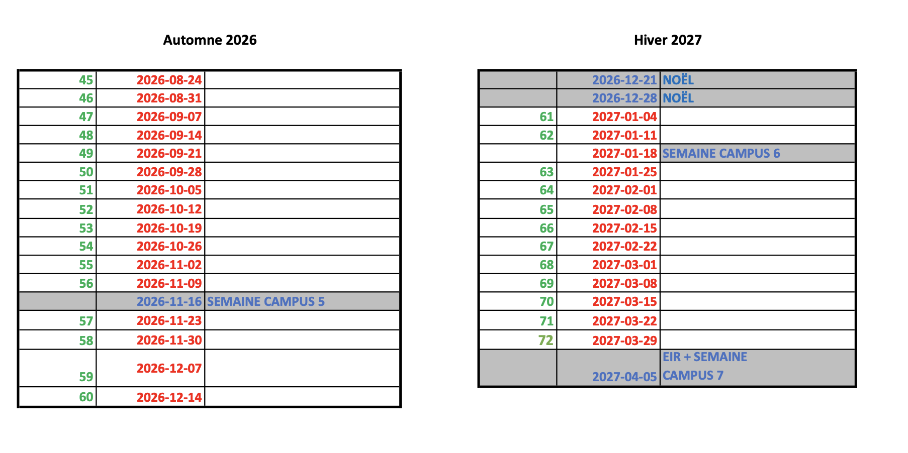
L’EXTERNAT: Votre horaire

Slide 10

SITE INTERNET: md.umontreal.ca
https://md.umontreal.ca/externat/

Slide 11

SITE INTERNET: md.umontreal.ca
https://md.umontreal.ca/externat/politiques-a-lexternat/

Slide 12

GUIDE DE L’ÉTUDIANT
Prenez le temps de le consulter et référez vous à ce guide tout au long de votre externat

Slide 13
6 semaines pour Pédiatrie, Médecine et Chirurgie / sélectifs 2 sem (réguliers)
Médecine Communautaire, Gériatrie et Urgence – 4semaines
Ophtalmo et anesthésie (1 + 1 sem);
CAAHC: Activités de simulation en lien avec les stages
7 semaines campus
Vacances des Fêtes = 2 semaines
6 semaines pour Gynécologie-Obstétrique, Médecine Familiale et Psychiatrie
Médecine sociale et engagée &
Soins Palliatifs (1+1 sem)
20 semaines de stage à option (6 semaines de sélectifs)
14 semaines ELI
Blocs de 2 ou 4 semaines
Ateliers : Intégration de la radiologie
5 TRP (pendant les semaines campus)
Vacances d’été = 3 semaines
STRUCTURE
EXTERNAT
ELI: 4 semaines obstétrique-gynécologie, pédiatrie, chirurgie, médecine interne alternées avec 4 semaines intégrées (médecine familiale et discipline de spécialité)

Slide 14
CONTRAINTES
LORS DES CHOIX DE STAGES OBLIGATOIRES

Slide 15
CONTRAINTES
L’externat commence habituellement par un stage obligatoire (mais peut débuter par un stage à option pour les réguliers ou un stage intégré pour les ELI)
Stages en 1ère année
  Médecine interne *
    Réguliers: S1 à S6; S13 à S44
    ELI: TR entre S9 à S16; Shawi entre S1 à S8
  Chirurgie *
    Réguliers: S1 à S6; S13 à S44
    ELI: TR entre S1 à S8; Shawi entre S9 à S32
  Médecine familiale * S1 à S44 (ELI sem intégrées)
    Médecine sociale et engagée (7 périodes prédéterminées)
    Soins palliatifs
* obligatoirement avant le stage de médecine d’urgence
CHOIX DE STAGES OBLIGATOIRES

Slide 16
CONTRAINTES
Stages en 1ière et 2ième année
  Pédiatrie (ELI 1ière année)
    Réguliers: S1 à S24; S37 à S56
    ELI: TR entre S25 à S32; Shawi entre S9 à S32
  Obstétrique-Gynécologie (ELI 1ière année)
    Réguliers: S1 à S12; S25 à S56
    ELI: TR entre S17 à S24; Shawi entre S9 à S32
  Psychiatrie
    Réguliers: S1 à S68
    ELI: S45 à S68
CHOIX DE STAGES OBLIGATOIRES

Slide 17
CONTRAINTES
Stages Ophtalmologie & Anesthésie
  2 semaines consécutives de stage : 1 semaine dans chacun des domaines
  S45 à S72
Médecine d’urgence
  4 ELI TR et 2 Shawi S37 à S40; les autres S45 à S72
Gériatrie
  6 réguliers S33 à S36; les autres S45 à S72
  Préalable: Méd interne et Med fam
CHOIX DE STAGES OBLIGATOIRES

Slide 18
CONTRAINTES
Stage Santé Communautaire
  Stage de 4 semaines
  Limité à certaines périodes 2ième année
      S47-S50
      S53-S56
      S57-S60
      S65-S68
      S69-S72
CHOIX DE STAGES OBLIGATOIRES

Slide 19
CONTRAINTES
Stages à option lors de l’externat
  Présentation plus détaillée à venir au printemps
  Réguliers: 20 semaines lors de l’externat (dont 6 semaines de sélectifs)
  ELI: 14 semaines
  10 à 12 semaines en stage à option avant le dépôt du dossier CaRMS (S56)
CHOIX DE STAGES OBLIGATOIRES

Slide 20
PRÉFÉRENCES
DES STAGES OBLIGATOIRES

Slide 21
Quelques consignes
Le formulaire pour indiquer vos préférences de stages obligatoires est accessible du 14 mars à 8 h au 19 mars 9h. Il est crucial de le soumettre dans cette période.
Le formulaire peut être soumis plusieurs fois; seule la dernière version sera prise en compte. Vous recevrez un accusé de réception par courriel.
Vous disposez de 4 heures pour le remplir (aucune sauvegarde possible, désolé).

Slide 22
Quelques consignes
Précisez seulement les préférences pour les stages qui vous tiennent à coeur.
Trop de choix diminuent la précision de vos préférences.

Slide 23
Pour chaque stage
Indiquez 1 à 3 préférences par stage (milieux et périodes), par ordre de priorité.
Les options disponibles sont listées dans le formulaire.
Comment seront générés les horaires de stages ?
Les milieux/périodes sur une même ligne sont considérés comme également prioritaires.
Les lignes supérieures ont plus de poids que les suivantes.
Un algorithme traitera l'ensemble des préférences afin d'offrir un parcours personnalisé à chacun, et ce, de la façon la plus équitable possible.

Slide 24
Comment transmettre vos préférences ?

Slide 25

Formulaire de préférences
Pour accéder au formulaire: Préférences de stages obligatoires
Votre nom, courriel s’affichera ainsi que votre type d’externat*
Exemple:
*Les milieux et les semaines proposées pour chacun des stages seront en fonction de votre type d’externat.

Slide 26
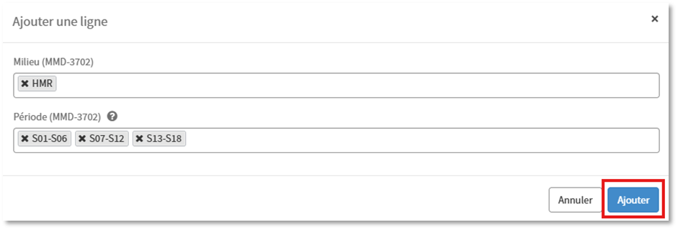
Formulaire de préférences
    b. Sélectionnez autant de milieux ou de périodes que vous le préférez, puis cliquez sur « Ajouter » :
N.B. : Selon votre type d’externat, il peut arriver qu’un seul milieu ne soit disponible. Par exemple, tous les externes centralités à l’hôpital Maisonneuve-Rosemont doivent faire le stage de Chirurgie dans ce milieu de stage.

Slide 27
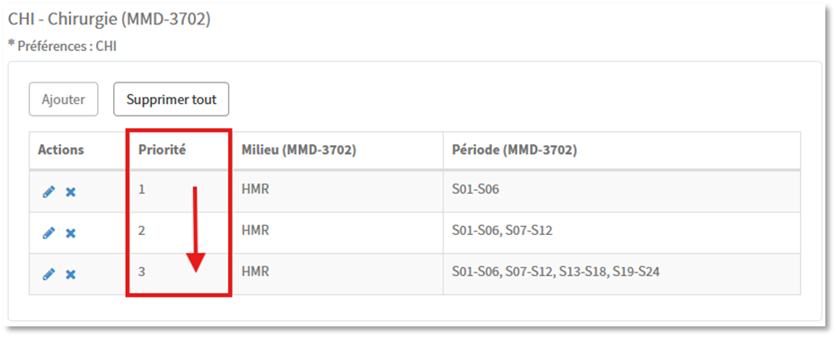
Formulaire de préférences
    c. Ajoutez jusqu’à 3 choix qui seront traités selon l’ordre de priorité indiqué, lors de la création des horaires de stages :

Slide 28

Formulaire de préférences
Lorsque vous aurez spécifié des choix pour tous les stages qui vous sont prioritaires, soumettez le formulaire en cliquant sur le bouton
Important
Le formulaire peut être soumis plusieurs fois; seule la dernière version sera prise en compte. Assurez-vous qu'il est complet, car il n'y a pas d'enregistrement temporaire de vos choix. Vous recevrez un accusé de réception par courriel.

Slide 29
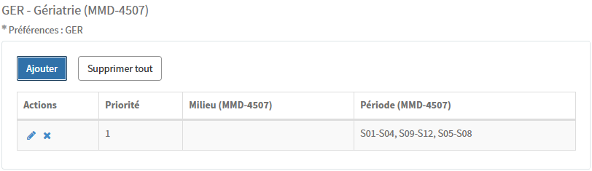
Formulaire de préférences
Exemple : Indiquer une préférence pour effectuer son stage de Gériatrie (MMD4507) en début d'année (entre la semaine 1 et la semaine 8 du calendrier) .

Slide 30
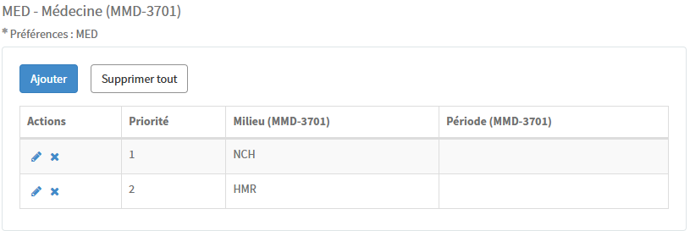
Formulaire de préférences
Exemple : Prioriser le CHUM (NCH) pour le stage de Médecine (MMD3701), suivi de l'Hôpital Maisonneuve-Rosemont (HMR) si la capacité d'accueil est atteinte.

Slide 31
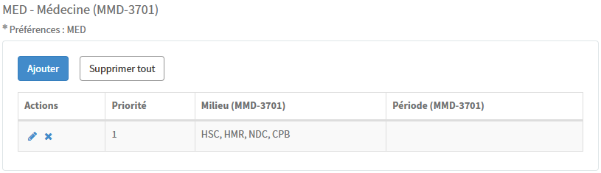
Formulaire de préférences
Exemple : Demander à ne pas effectuer son stage de Médecine (MMD3701) au CHUM.
  On doit donc indiquer une préférence pour tous les autres milieux proposés.

Slide 32
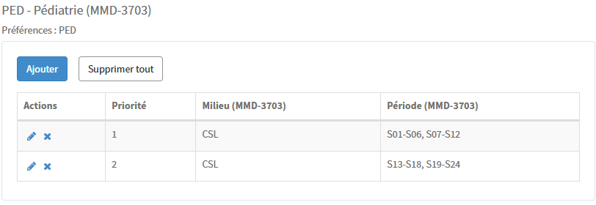

Formulaire de préférences
Exemple : Prioriser un milieu et certaines périodes pour le stage de pédiatrie (MMD3703).
N.B.: Les lignes seront prises en compte de manière individuelle, donc l'indiquer dans un seul et même choix :
OK

Slide 33
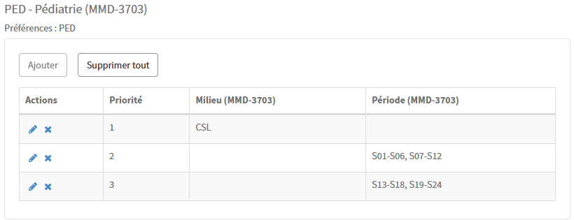

Formulaire de préférences
Exemple : Prioriser un milieu et certaines périodes pour le stage de pédiatrie (MMD3703).
N.B.: Les lignes seront prises en compte de manière individuelle, donc l'indiquer dans un seul et même choix :
MAUVAIS
Précise plutôt une préférence pour le stage de pédiatrie entre les semaines 1-12 seulement s'il ne peut vous assigner à l'Hôpital de la Cité-de-la-Santé (CSL)

Slide 34
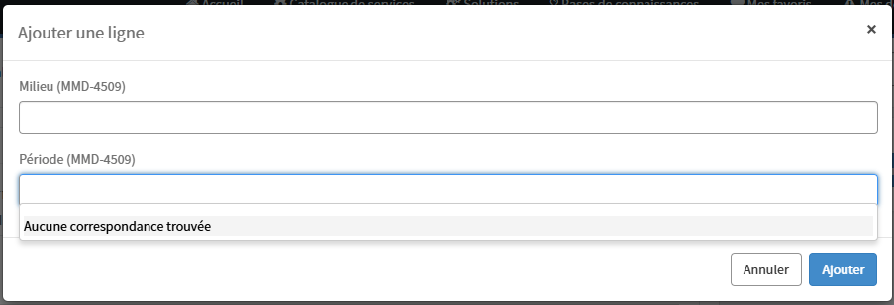
Formulaire de préférences
Exemple : Préciser un choix de périodes pour les stages d'ophtalmologie (MMD4510) et d'anesthésie et réanimation (MMD4509).
Puisque ceux-ci sont effectués de manière consécutive, seul le choix de périodes pour le stage d'ophtalmologie sera pris en compte.

Slide 35
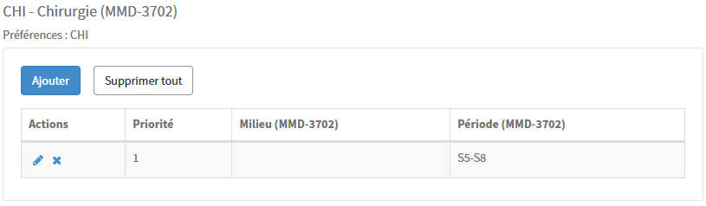
Formulaire de préférences
Pour les parcours longitudinaux du campus de Mauricie
Pour Trois-Rivières seulement
Indiquer si vous désirez débuter votre externat avec un stage intégré ou avec le stage de Chirurgie (MMD3702).
Aucune préférence de périodes pour les stages de Médecine (MMD-3701), de Pédiatrie (MMD-3703) et d'Obstétrique-gynécologie (MMD-3704), car ils seront alternés du stage intégré.
Horaire:

Slide 36
Formulaire de préférences
Pour les parcours longitudinaux du campus de Mauricie
Il n'est pas nécessaire de préciser de préférences pour le stage de Médecine familiale (MMD3707) même si celui-ci est présent dans le formulaire (ce stage est inclus dans les semaines intégrées)

Slide 37
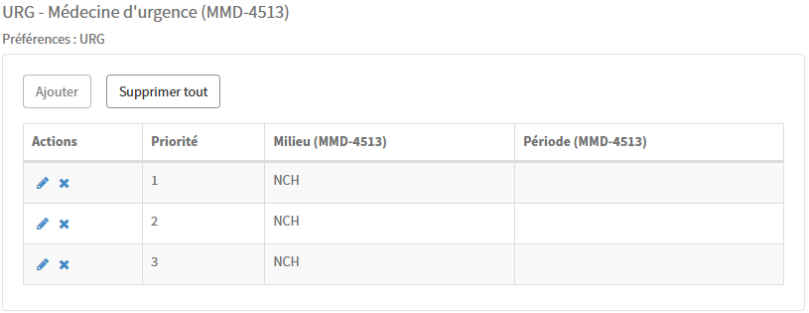
Formulaire de préférences
Exemple à éviter : Répéter des choix identiques sera inutile car les choix équivalents devront être effacés.

Slide 38
Formulaire de préférences
Rappelez vous que trop de choix diminuent la précision de vos préférences. Il est recommandé de vous concentrer sur les stages prioritaires pour vous.

Slide 39
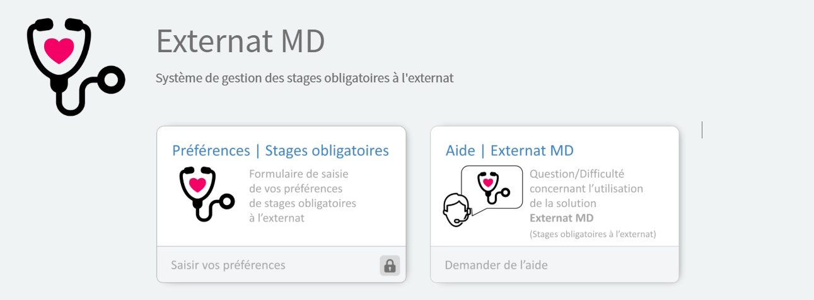
Besoin d’aide ?
Référez-vous à la foire aux questions
Écrivez-nous à stagesexternat@med.umontreal.ca (mais la BAL n'est pas encore créée) en prenant soins de préciser votre campus (Montréal ou Mauricie) dans l'Objet

Slide 40

CONCLUSIONS
Séance d’information
CHOIX DE STAGES OBLIGATOIRES

Slide 41

L’EXTERNAT peut faire peur…
…COMME NAVIGUER EN EAUX TROUBLES

Slide 42
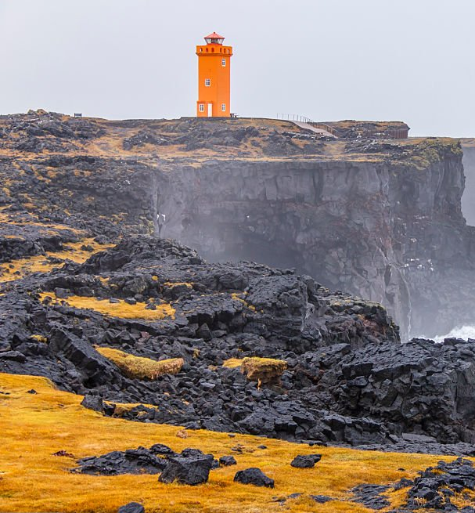
RAPPELEZ VOUS: LE PHARE
Votre choix de stage est important et stratégique pour vous: nous en sommes conscients.
Nous allons vous épauler pour le processus relié à la plateforme de choix de stages obligatoires

Slide 43
RAPPELEZ VOUS: VOTRE PHARE
Retenez qu’il y a des contraintes et des capacités à respecter dans l’attribution des stages obligatoires
Retenez que l’équipe doit gérer et tenir compte des demandes (et des attentes) de tous les étudiants.

Slide 44
Système de gestion des choix de stages obligatoires
Message clé #1

Slide 45
Système de gestion des choix de stages obligatoires
Message clé #2

Slide 46

RAPPELEZ VOUS:
VOTRE BOUSSOLE
Si vous avez des questions, n’hésitez pas à communiquer avec nous:
stagesexternat@med.umontreal.ca
Commencez dans le titre du courriel: “MTL: …” ou “Mauricie: …”

Slide 47

Au plaisir de vous croiser.
BON EXTERNAT!!
externat-mauricie@meddir.umontreal.ca
nancy.theriault.2@umontreal.ca

